Slide 1
2.6 应用举例
案例说明
让计算机能够计算出两个一元多项式的和
A(x)=a₀+a₁x+a₂x²+….+a_{n}x^{n}
B(x)=b₀+b₁x+b₂x²+…b_{n}x^{n}
要求
分别输入两个多项式的系数和指数
输出多项式的和C(x)

Slide 2


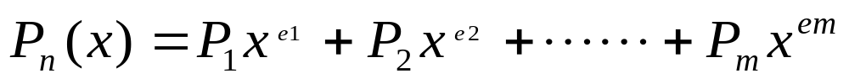

2.6 应用举例
  一元多项式的表示
可用线性表P表示
但对S(x)这样的多项式浪费空间
一般
其中
用数据域含两个数据项的线性表表示
其存储结构可以用顺序存储结构，也可以用单链表

Slide 3
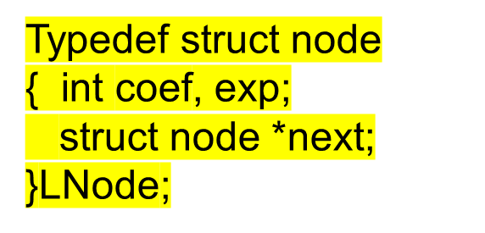
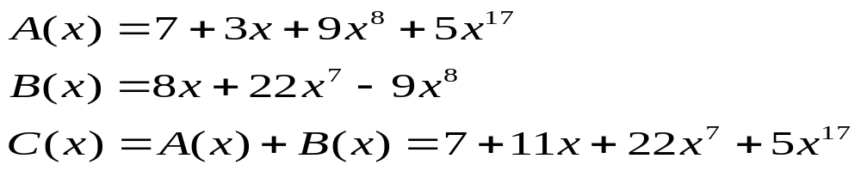
coef
exp
next
  一元多项式相加
A
-1
7 0
3 1
9 8
5 17 ^
B
-1
8 1
22 7
-9 8 ^
C
-1
7 0
11 1
22 7
5 17 ^

Slide 4
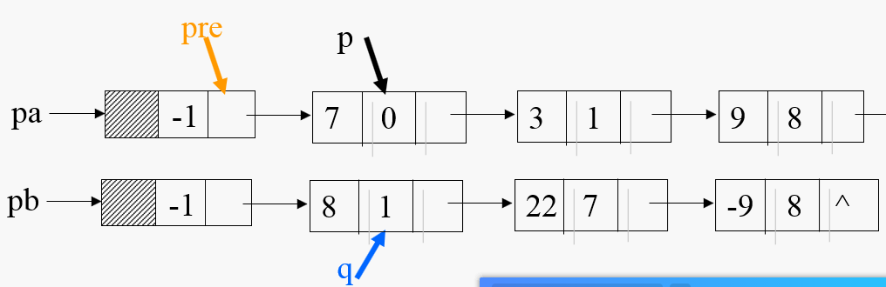
  运算规则
设p,q分别指向A,B中某一结点，p,q初值是第一结点
p->exp < q->exp: p结点是和多项式中的一
项，p后移,q不动
比较
p->exp与q>exp
实现
{p=p->next; pre=pre->next;}

Slide 5
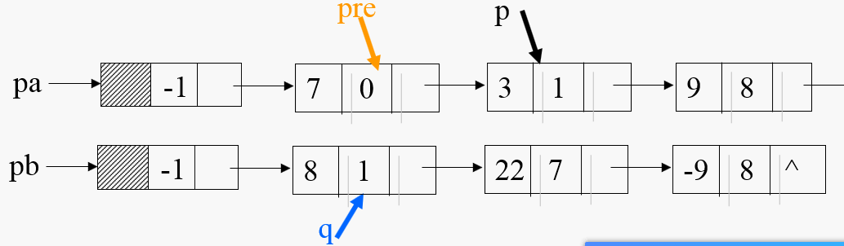
  运算规则
设p,q分别指向A,B中某一结点，p,q初值是第一结点
p->exp < q->exp: p结点是和多项式中的一
项，p后移,q不动
比较
p->exp与q>exp
≠0：修改p系数域,
释放q，p,q后移

Slide 6
  运算规则
设p,q分别指向A,B中某一结点，p,q初值是第一结点
p->exp < q->exp: p结点是和多项式中的一
项，p后移,q不动
比较
p->exp与q>exp
0：从A表中删去p,
释放p,q，p,q后移
p->exp == q->exp: 系数相加
x=p->coef + q->coef;
if (x!=0)
{p->coef=x;
p=p->next; pre=pre->next;
q1=q; q=q->next; free(q1);}
≠0：修改p系数域,
释放q，p,q后移

Slide 7
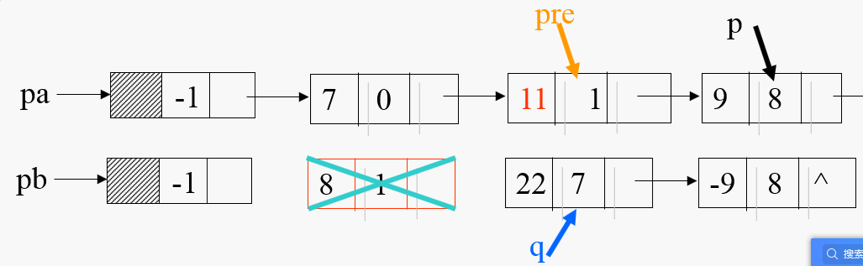
  运算规则
设p,q分别指向A,B中某一结点，p,q初值是第一结点
p->exp < q->exp: p结点是和多项式中的一
项，p后移,q不动
比较
p->exp与q>exp
p->exp > q->exp: p结点是和多项式中的一项
将p插在q之前,q后移,p不动
0：从A表中删去p,
释放p,q，p,prev,q后移
p->exp == q->exp: 系数相加
≠0：修改p系数域,
释放q，p,prev,q后移

Slide 8
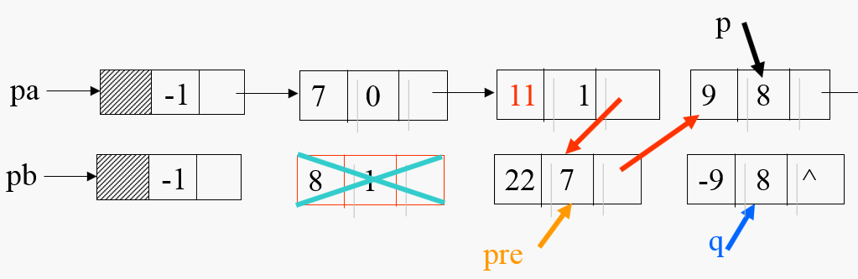
  运算规则
设p,q分别指向A,B中某一结点，p,q初值是第一结点
{ q1=q->next;
q->next=p;
pre->next=q;
pre=pre->next;
q=q1; }

Slide 9
  运算规则
比较
p->exp与q>exp
0：从A表中删去p,
释放p,q，p,prev,q后移
p->exp = q->exp: 系数相加
≠0：修改p系数域,
释放q，p,prev,q后移

Slide 10
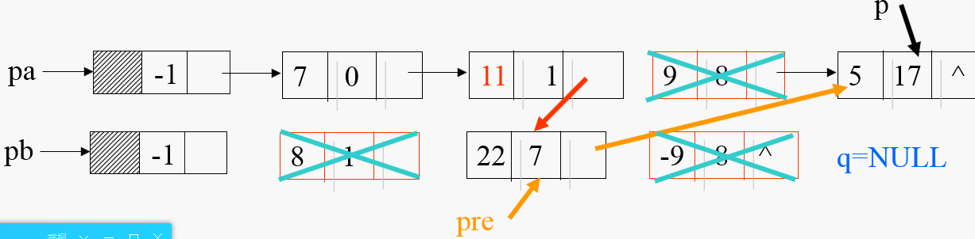
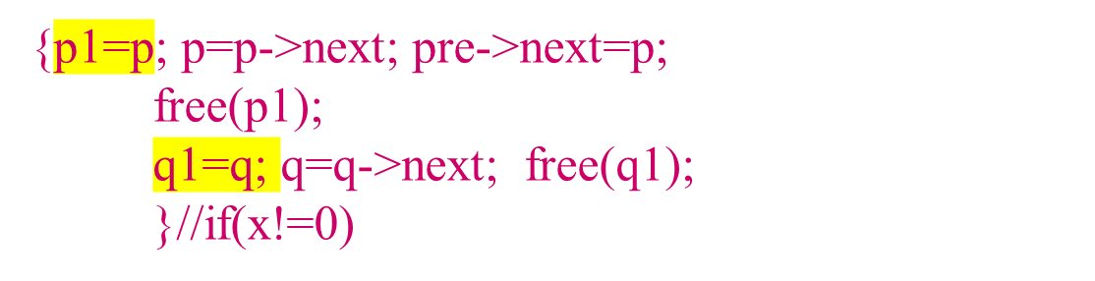
  运算规则
比较
p->exp与q>exp
0：从A表中删去p,
释放p,q，p,q后移
p->exp = q->exp: 系数相加
≠0：修改p系数域,
释放q，p,q后移

Slide 11
  运算规则
设p,q分别指向A,B中某一结点，p,q初值是第一结点
若q==NULL，结束
直到p或q为NULL
若p==NULL，将B中剩余部分连到A上即可
if (q) p->next =q; free(pb);

Slide 12
  算法描述
pre
pre
pre
p
p
p
p
p
p
pa
pa
pa
-1
7 0
11 1
9 8
5 17 ^
-1
-1
11 1
11 1
9 8
9 8
5 17 ^
7 0
5 17 ^
pa
7 0
pa
-1
pa
-1
7 0
3 1
9 8
5 17 ^
-1
7 0
11 1
9 8
5 17 ^
7 0
3 1
9 8
5 17 ^
pb
pb
pb
-1
8 1
22 7
-9 8 ^
-1
-1
22 7
22 7
-9 8 ^
8 1
-9 8 ^
pb
8 1
q=NULL
pb
-1
q=NULL
pb
-1
8 1
22 7
-9 8 ^
-1
8 1
22 7
-9 8 ^
8 1
22 7
-9 8 ^
q
pre
q
q
pre
q
pre
pa
-1
7 0
11 1
22 7
5 17 ^

Slide 13
  运算规则
设p,q分别指向A,B中某一结点，p,q初值是第一结点
p->exp < q->exp: p结点是和多项式中的一
项，p后移,q不动
比较
p->exp与q->exp
p->exp > q->exp: q结点是和多项式中的一项
将q插在p之前,q后移,p不动
0：从A表中删去p,
释放p,q，p,q后移
p->exp = q->exp: 系数相加
≠0：修改p系数域,
释放q，p,q后移
若q==NULL，结束
直到p或q为NULL
若p==NULL，将B中剩余部分连到A上即可

Slide 14
void AddPolyn(LNode *pa, LNode *pb)
{//p,q分别指向A链表和B链表的
第一个结点
p = pa->next; q = pb->next;
pre = pa;
while (p && q)
{ if (p->exp < q->exp)
{p=p->next; pre=pre->next;}
else if (p->exp > q->exp)
{ q1=q->next;
q->next=p;
pre->next=q;
pre=pre->next;
q=q1;
}
else if (p->exp ==q->exp)
{x=p->coef + q->coef;
if (x!=0)
{p->coef=x;
p=p->next; pre=pre->next;
q1=q; q=q->next; free(q1);
}
else
{p1=p; p=p->next; pre->next=p;
free(p1);
q1=q; q=q->next; free(q1);
}//if(x!=0)
} //if
}//while
if (q) p->next =q; free(pb);
}

Slide 15

本章总结
逻辑结构
存储结构
基本概念
抽象
数据
类型
定义
顺序存储
链接存储
其他存储
比 较
⑴线性表定义
⑵逻辑特征
⑴ADT定义
⑵基本操作
⑴顺序表的特点
⑵顺序表类定义
⑶基本操作的实现及时间性能
⑴单链表的特点
⑵单链表类定义
⑶基本操作的实现及时间性能
⑴循环链表
⑵双链表
⑶静态链表

